Slide 1
Giáo án Địa lí Lớp 5 Giáo viên : Nguyễn Thị Thắm Trường Tiểu học Nguyễn Tri Phương

Slide 3
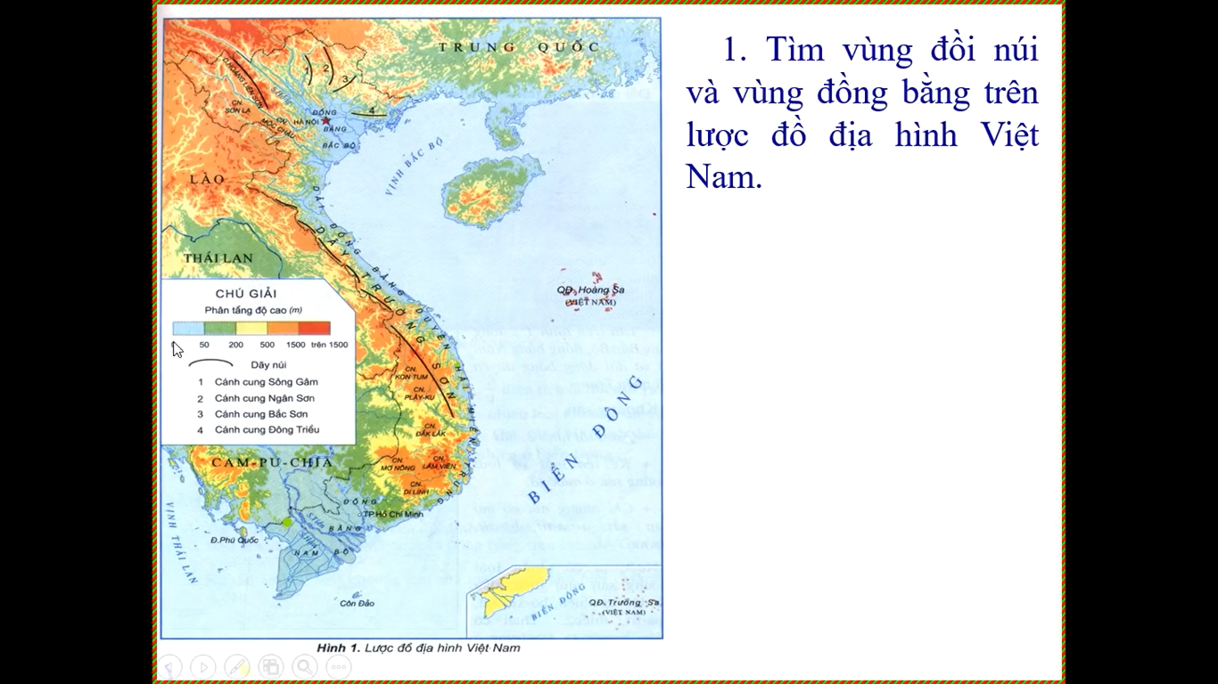

Slide 4
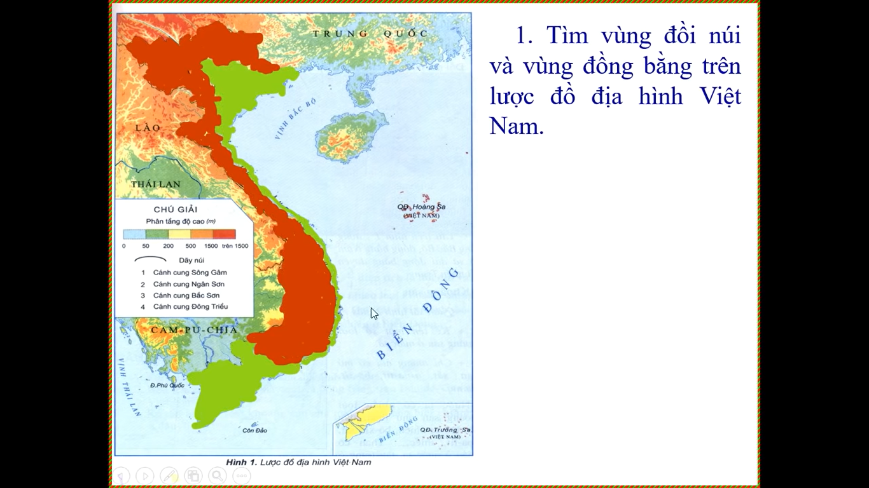

Slide 5
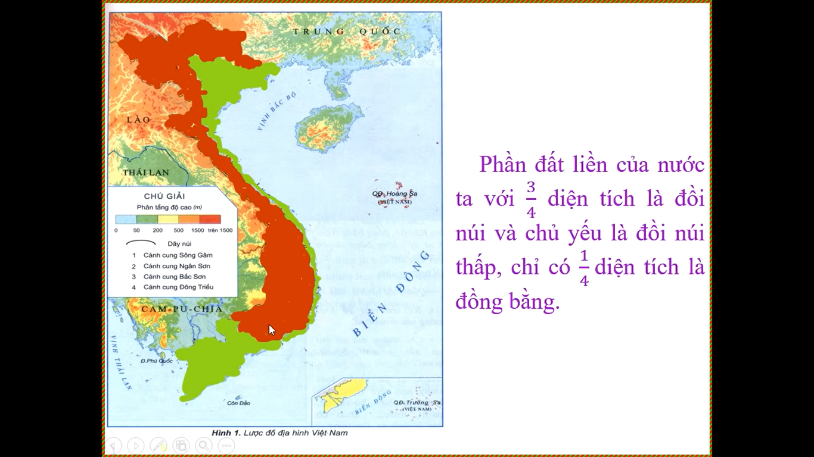

Slide 20
Tổ chức cho HS chơi trò chơi

